Slide 1
9/月/10/日/教/师/节/

Slide 2
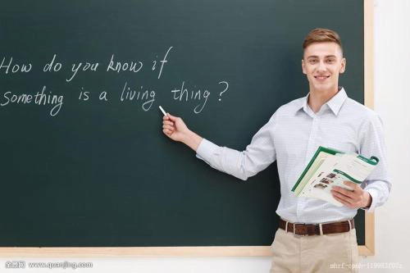
忘不了，您在三尺讲台辛勤耕耘的身影；忘不了，您在课堂上孜孜不倦的叮咛；忘不了，您在教室里神采飞扬的激情。教师节到了，祝您节日快乐！

Slide 3
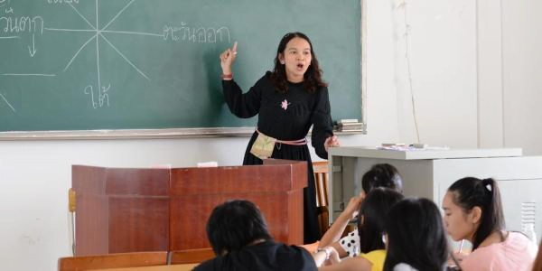
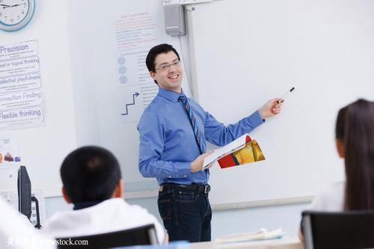
老师的爱，凝结在红色的批注里，软化在亲切的话语里，躲藏在阳光的角落里，串通在学生的心灵里。教师节，谢老师栽培之恩！

Slide 4
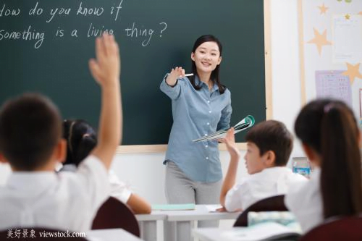
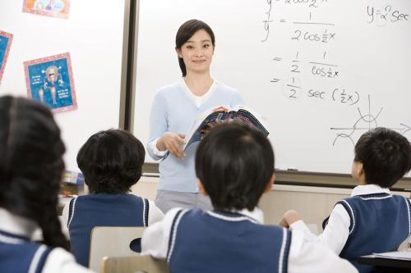
粉笔，是老师讲课的帮手；黑板，是老师教知识的宝地；三尺讲台，是老师展现风采的舞台；年复一年，春夏秋冬，见证了老师的无私奉献！

Slide 5
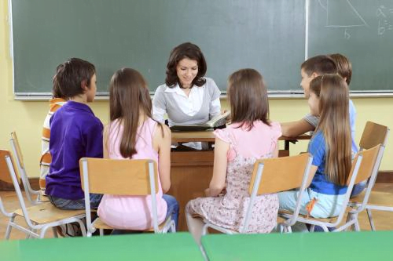
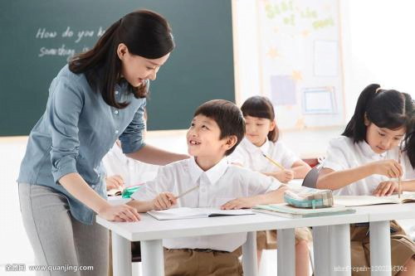
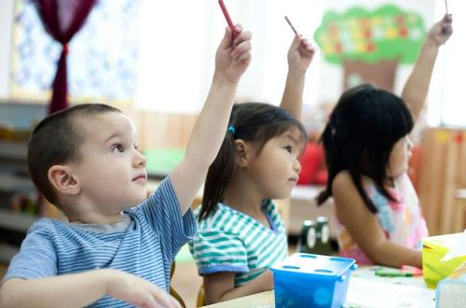

Slide 6
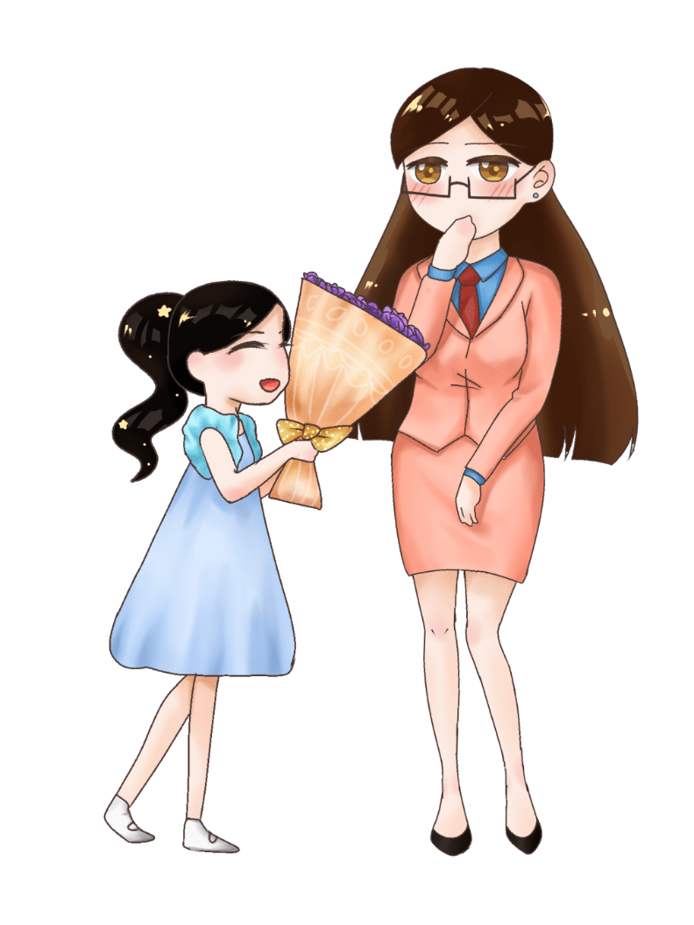
教师节到了，送你淡淡的风，快乐随风飞翔；送你淡淡的雨，爱情滋润心房；送你淡淡的云，心的晴空自由明朗；送你淡淡的月，好运光辉洒落身旁；送你淡淡的星，健康相伴久长；送你淡淡的花，青春散发着清香；送你淡淡的问候，愿情谊醇厚如酒，幸福绵长！

Slide 7
你用青春耕耘，花园里鲜花灿烂；你用心血浇灌，果园中芬芳弥漫；你用微笑播种，一路上快乐无限；你用智慧领航，人海里精彩不断。教师节，愿你拥有最多财富最大幸福最美祝福：桃李满天下，快乐伴身边。

Slide 9
你不是演员，却吸引着学生饥渴的目光；你不是歌手，却让知识的清泉叮咚作响；你不是雕塑家，却琢出了人类的灵魂。祝教师节快乐。

Slide 10
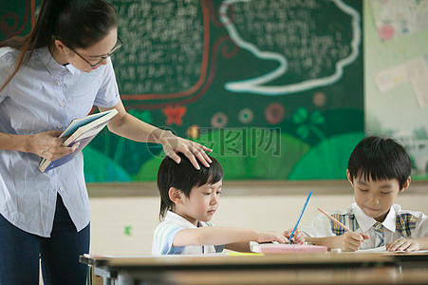

Slide 11
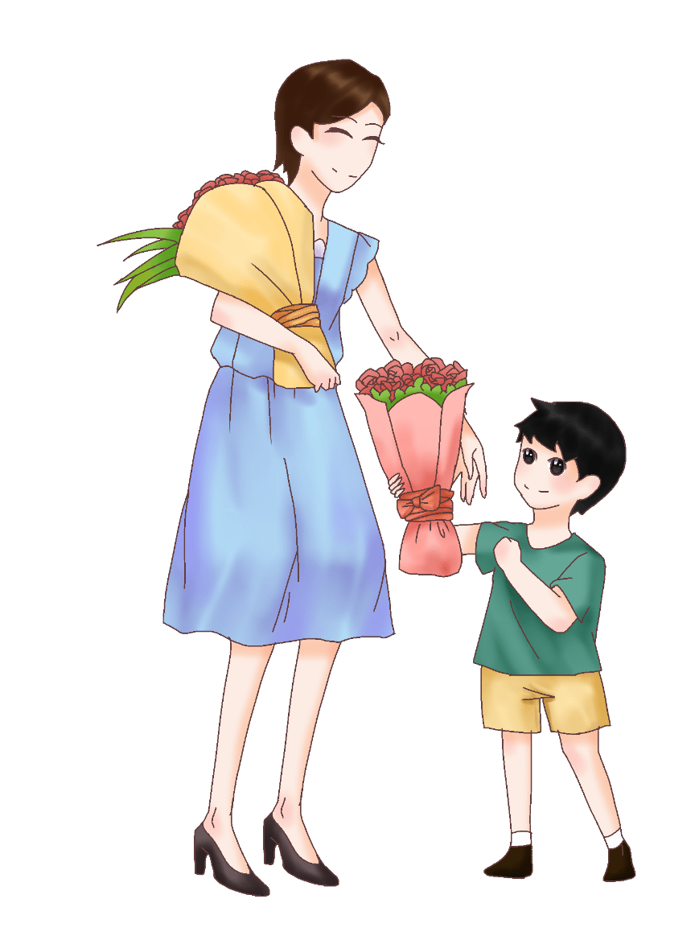
有一种爱无法忘记，有一种情刻骨铭心，那就是老师的教诲。有人说老师是燃烧的蜡烛，其实您更像我们心中永不落的太阳。感谢您，亲爱的老师，节日快乐!

Slide 12
节日PPT模板 http:// www.PPT818.com/jieri/

Slide 13
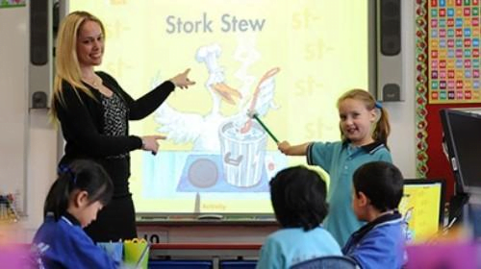
纵使人不见、声不闻，思念相伴；纵使风不动、水不流，短信常依；诚挚的祝福，不常有，却意义非凡；快乐的心声，轻轻地呼唤：老师，节日快乐！

Slide 15
你是园丁，精心培育国家栋梁；是蜡烛，燃烧自己照亮别人；是灯塔，指引我们前进的方向。让我们从无知走向文明，从幼稚走向成熟。恩师，祝你节日快乐！

Slide 16
老师的爱，凝结在红色的批注里，软化在亲切的话语里，躲藏在阳光的角落里，串通在学生的心灵里。教师节，谢老师栽培之恩！

Slide 17
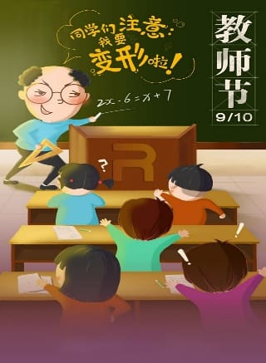

Slide 18
有一种爱无法忘记，有一种情刻骨铭心，那就是老师的教诲。有人说老师是燃烧的蜡烛，其实您更像我们心中永不落的太阳。感谢您，亲爱的老师，节日快乐!

Slide 20
您不是站立在三尺讲台，而是站立在我们心里；您不是存在于青春岁月，而是存在于我们整个人生。阳光因您而灿烂，雨露因您而温柔，心灵因您而纯洁，世界因而您而美丽。真诚祝您教师节快乐，桃李满天下。

Slide 21
9/月/10/日/教/师/节/

